Slide 1
第4章 项目
源自《successful project management》

Slide 2
4.1 项目计划
详细计划的步骤
  清晰的定义项目目标
  把项目范围详细划分为大的“部件”或工作包
  为了实现项目目标，需要界定每一个工作包必须执行的具体活动
  以网络图表的方式图示描述活动
  进行时间估计
  为每项活动作一个成本预算
  估算项目进度计划及预算额

Slide 3
4.2 执行项目
建立项目基准计划后，项目工作就可以开始进行了
由项目经理领导的项目团队将执行计划并依据计划进行各种活动或工作组成单元

Slide 4
4.3 控制项目
有效的项目控制的关键是定期及时测量实际过程并与计划过程相比较，如有必要，立即采取纠正措施
项目控制过程包括定期收集有关项目绩效的资料，把实际绩效与计划绩效相比较
报告期限越短，越容易及早发现问题，并采取有效的纠正措施
报告期内需要收集的信息：
  实际进程资料（活动实际开始/结束时间，实际费用或已承付的款项）
  有关项目范围、进度计划和预算方面的变更信息

Slide 5
4.4 结束项目
适当的结束项目的目的是从项目中学得经验，以便改善未来项目的工作绩效
承约商为客户完成项目后，承约商必须证实已提交了全部达成一致的交付物
确保客户应付款项都已收到
项目经理应该对团队成员进行绩效评估
准备一次庆祝活动
项目后评估会议，评估项目绩效

Slide 6
项目评估
内部的项目后评估
  个人会议与小组会议
  小组会议的议题
    技术绩效，成本绩效，计划绩效，项目计划与控制，客户联系，团队联系，交流，识别问题与解决问题，建议
客户反馈
提前结束项目

Slide 7
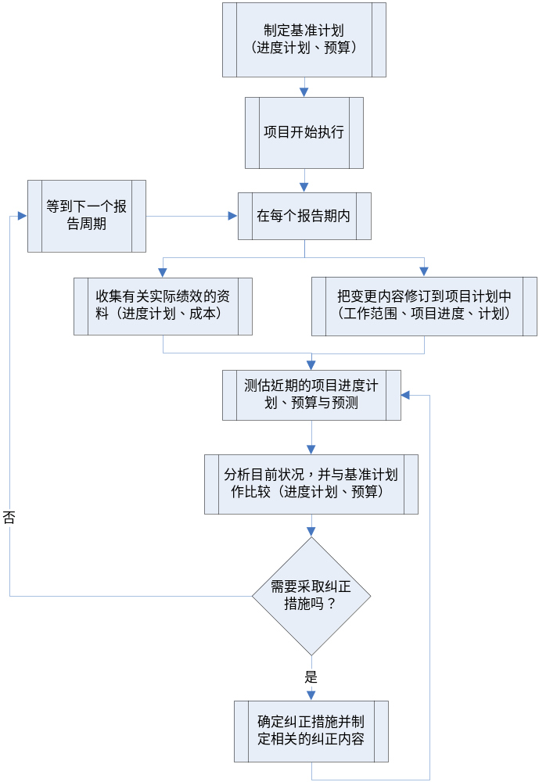
项目控制过程

